Slide 1

오픈소스 전문 프로젝트
UI 설계 계획서
2조
2017037008 한현지, 2018037017 박소연,
2016038034 김혁,
2018037045 유지원

Slide 2


시작 화면
0
저장된 반려견이 없어요!
첫 시작화면
등록된 반려견이 없으므로 반려견을 등록해야 한다
우리 강아지 저장하기

Slide 3
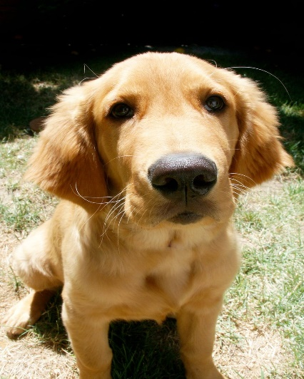

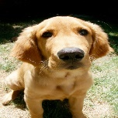




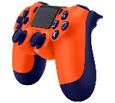



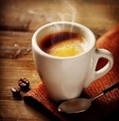
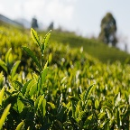


반려견 사진 선택
1
사진 찍기
사진 불러오기
안녕, 멍멍아!
주의!
원활한 분석을 위해
반려견 얼굴이 똑바로
나온 사진을 찍거나
올려주세요.
갤러리
사진 찍기
사진 불러오기
선택

Slide 4
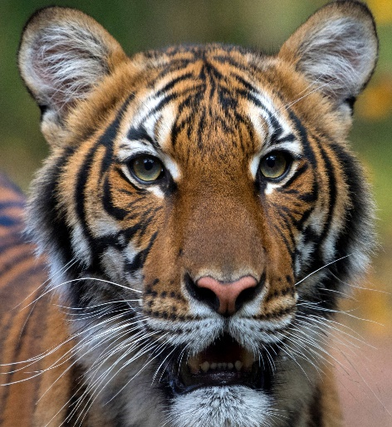
에러 메시지 출력 1
2
촬영한 사진을 인식할 수 없거나
엉뚱한 대상을 촬영했을 때
분석이 불가능한 사진을 선택했을 때
대상을 인식할 수 없습니다.
대상을 인식할 수 없습니다.
다시 촬영
이미지
불러오기
이미지
재선택
촬영하기

Slide 5

반려견 정보 입력
3
이름
멍멍이
나이
몸무게
정확한 분석 결과를 위한 정보 입력 페이지
(보호자가 정확한 수치를 모를 경우 생략 가능하다.)
크기
소형
중형
대형
유전병
있음
없음
털
단모
장모
털2
단일모
이중모
분석

Slide 6
분석 결과 출력
4
멍멍이 분석 완료!
저장하기
분석 결과를 확률로 표현해 출력

Slide 7

분석 결과 출력
4
멍멍이 분석 완료!
멍멍이 분석 완료!
분석 결과를 토대로 나온
견종들의 상세 설명 페이지
(저장 후 언제든 확인 가능)
저장하기
저장하기
견종 A
견종의 역사
주의해야할 질병
특징 및 성격
기타 특이사항

Slide 8

분석 에러 메시지 출력
4
ERROR
어떤 이유로 분석에 실패했을 경우
다시 반려견의 사진을 가져온다
다시 시도해주세요
사진 촬영

Slide 9


결과 저장 및 홈 화면
5
입력한 정보를 수정할 수 있다
이름
멍멍이
나이
00세
몸무게
00 kg
멍멍이
추가하기
중형견 장모 이중모
홈 화면의 강아지 사진을 터치하면 상세 정보를 볼 수 있다
상세 정보 페이지에서
입력한 정보, 분석 결과를 확인 가능
홈 화면

Slide 10



반려견 관리 기능
6
주변 기온, 바깥 기온이 적합한지 안내
저장된 강아지 이름
최고
주변 기온이 멍멍이에게 딱 맞아요
멍멍이
추가하기
맑음
바깥 기온이 멍멍이에게 더울 수 있어요.
산책 갈 때 마실 물을 챙기는 걸 추천해요
최고
주변 기온이 멍멍이에게 딱 맞아요
맑음
바깥 기온이 멍멍이에게 더울 수 있어요.
산책 갈 때 마실 물을 챙기는 걸 추천해요
알림 설정하기
알림설정
산책 시간, 식사 시간 알림 설정하기
홈 화면
Notes:
주변 기온, 바깥 기온으로 적합한 날씨 알림

Slide 11
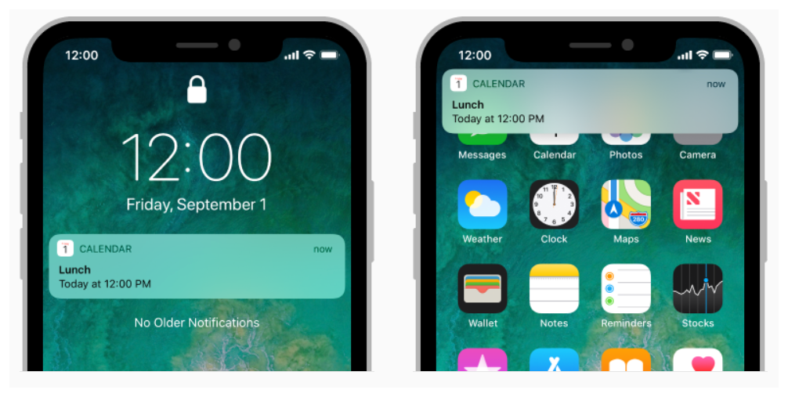

반려견 관리 기능
6
반려견 품종 예측 앱
산책 갈 시간
오늘 오후 1시
반려견 품종 예측 앱
산책 시간, 식사 시간 등을
알림으로 설정해놀 수 있다
산책 갈 시간
오늘 오후 1시

